Slide 1


Slide 2


Slide 3
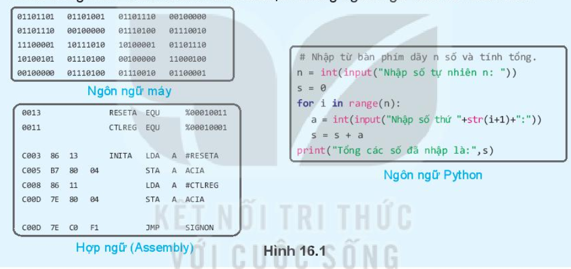

Slide 4

Câu hỏi: Sau khi quan sát các đoạn chương trình, chương trình được viết bằng Ngôn ngữ máy, hợp ngữ, NNLT bậc cao Python ở trên em hãy tích (x) vào các ô với những câu trả lời tương ứng:
NNLT | Đặc điểm
 | Toàn số 0,1 | Có cả chữ và số | Nhiều từ Tiếng Anh hoàn chỉnh | Gần với ngôn ngữ tự nhiên
Ngôn ngữ máy
Hợp ngữ
NNLT bậc cao Python

Slide 5

TÌM HIỂU VỀ NNLT BẬC CAO
Tìm hiểu về NNLT, các loại ngôn ngữ lập trình, kể tên các NNLT bậc cao phổ biến hiện nay
Nhóm 1
Nhóm 2
Nhóm 3
Nhóm 4
Ngôn ngữ lập trình là gì?
Có những loại NNLT nào?
Kể tên và nêu đặc điểm của NNLT bậc cao?
Chương trình dịch là gì?

Slide 6
TÌM HIỂU VỀ NNLT BẬC CAO
NNLT là công cụ giúp con người có thể "lập trình" để giải các bài toán trên máy tính.
NNLT bậc cao phổ biến hiện nay là Python, C/C++, Java,...
NNLT bậc cao phổ biến hiện nay là Python, C/C++, Java,...NNLT bậc cao gần với ngôn ngữ tự nhiên của con người.
Chương trình viết bằng các ngôn ngữ khác để máy tính có thể hiểu và thực hiện được cần được dịch sang ngôn ngữ máy thông qua chương trình dịch.

Slide 7
LÀM QUEN VỚI MÔI TRƯỜNG LẬP TRÌNH PYTHON
Tìm hiểu về màn hình làm việc của Python, các chế độ làm việc với Python
Nhóm 1, 3, 5, 7
Nhóm 2, 4, 6, 8
Giới thiệu màn hình làm việc của Python.
Giới thiệu hai chế độ làm việc với Python.

Slide 8
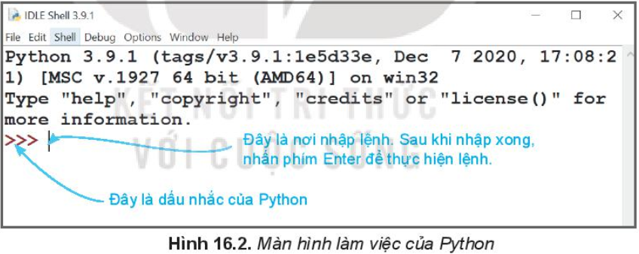
LÀM QUEN VỚI MÔI TRƯỜNG LẬP TRÌNH PYTHON
Giao diện của Python gồm: Nơi thực hiện lệnh, sau khi nhập xong nhấn phím Enter để thực hiện lệnh và dấu nhắc của Python.

Slide 9

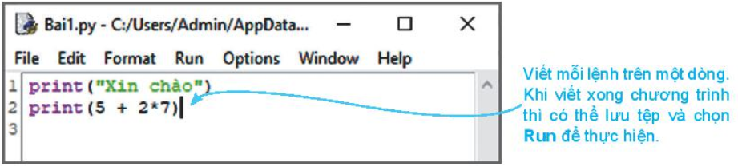
LÀM QUEN VỚI MÔI TRƯỜNG LẬP TRÌNH PYTHON
* Chế độ gõ lệnh trực tiếp: thường được dùng để tính toán và kiểm tra nhanh cách lệnh.
* Chế độ soạn thảo:dùng để viết các chương trình có nhiều dòng lệnh.

Slide 10
LÀM QUEN VỚI CÂU LỆNH PYTHON
Tìm hiểu một số lệnh ban đầu trong chế độ gõ lệnh trực tiếp
Nhóm 1, 3, 5, 7
Nhóm 2, 4, 6, 8
Nhóm từ
1- 8
Gõ và thực hiện lệnh để hiển thị kiểu dữ liệu số nguyên, số thực và xâu kí tự VD1/SGK
Gõ và thực hiện lệnh để hiển thị biểu thức tính toán trên dòng lệnh VD2/SGK
Lệnh Print () trong Python VD3/SGK

Slide 11
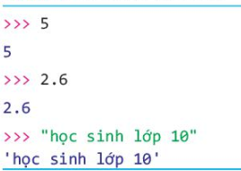
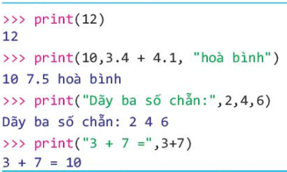
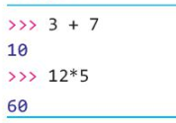
LÀM QUEN VỚI CÂU LỆNH PYTHON
Tìm hiểu một số lệnh ban đầu trong chế độ gõ lệnh trực tiếp
Nhóm 1, 3, 5, 7
Nhóm 2, 4, 6, 8
Nhóm từ
1- 8

Slide 12
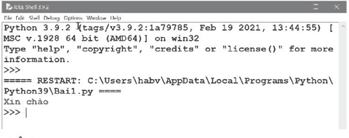
THỰC HÀNH
Bước 1: Khởi động Python
Bước 2: Chọn chế độ soạn thảo chương trình của môi trường lập trình Python: File/new
Bước 3: Nhập nội dung chương trình
# chương trình đầu tiên
Print ("xin chào!")
Bước 4: Chọn File/Save (Ctrl+S) để lưu
Bước 5: Chọn Run/Run module (F5) để thực hiện chương trình
Bước 6: Kết thúc phiên làm việc

Slide 13



LUYỆN TẬP
Thực hiện qua trò chơi KaHoot (Link kèm theo)
Đánh giá kết quả hoạt động nhóm
Rất tốt
Tốt
Chưa tốt

Slide 14
HOẠT ĐỘNG VẬN DỤNG
Câu 1: Xâu kí tự ngoài cách cần viết giữa hai dấu nháy đơn hoặc nháy kép còn có thể viết giữa ba dấu nháy kép. Nếu xâu được viết trong ba dấu nháy kép thì chúng ta có thể sử dụng phím Enter để tạo xuống dòng bất kì giữa xâu. Hãy thực hiện lệnh sau và quan sát kết quả.
>>> Print (""" không có việc gì khó
Chỉ sợ lòng không bền
Đào núi và lấp biển
Quyết chí ắt làm nên""")
Câu 2: Viết chương trình Python in ra màn hình bảng nhân trong phạm vi 10.

Slide 15
HOẠT ĐỘNG VẬN DỤNG
Sản phẩm 1: 'không có việc gì khó/Chỉ sợ lòng không bền/Đào núi và lấp biển/Quyết chí ắt làm nên'
Sản phẩm 2:
Print ("10x1=",10*1)
Print ("10x2=",10*2)
Print ("10x3=",10*3)
Print ("10x4=",10*4)
Print ("10x5=",10*5)
Print ("10x6=",10*6)
Print ("10x7=",10*7)
Print ("10x8=",10*8
Print ("10x9=",10*9)
Print ("10x10"=,10*10)

Slide 16


